Slide 1
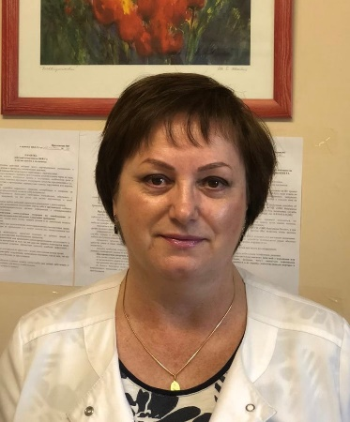
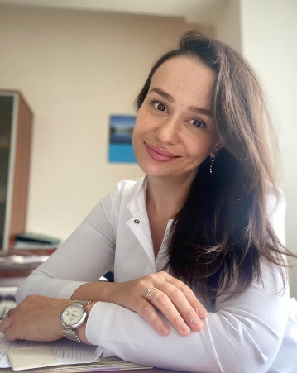
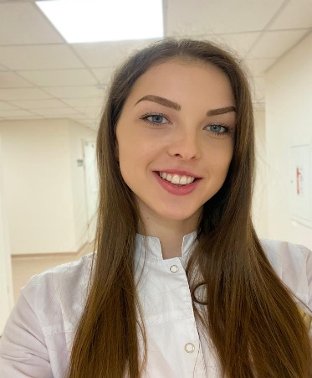
Отделение ранней медицинской реабилитации 1
Сотрудники:
· Лечебная физкультура (инструктора-методисты ) – Нестерова Ю.Д., Терешко В.А., Мазниченко С.В.
· Массаж - Моргачев Е.П., Горюнов Д.С;
· Физиотерапия – Боброва Е.Н., Проскурякова Н.А., Сергеева Н.В.
Савельева М.М.
врач физиотерапевт,
врач высшей категории
Куликова С.А.
Заведующий ОРМР,
Врач ФРМ, врач по лечебной физкультуре и спортивной медицине, врач высшей категории
Борзых А.П.
Врач ФРМ, врач по лечебной физкультуре и спортивной медицине

Slide 2
Отделение ранней медицинской реабилитации 2
Мы можем гарантировать возвращение здоровья в короткие сроки – от 20 минут до 3 дней!
Почему мы смело оперируем такими цифрами?
Много лет мы помогаем людям быстро избавиться от боли и вернуть правильное движение в суставах.
За это время мы опробовали многие реабилитационные методики и знаем, как выстроить лечебный процесс, как вести пациента с острой болью.
Вот небольшой пример: болит плечевой сустав, а причина боли совсем в другом месте. Шея или грудной отдел? А может ребра? Или лопатка? Тогда ищите проблему в «другом регионе»!

Slide 3
Отделение ранней медицинской реабилитации 3
Мы научилась «видеть» причины возникшей боли и устранять ее!
Мы используем лучшие концепции реабилитаций в Мире. При помощи точного сбора анамнеза и подбора упражнений, которые точно «бьют в цель» , избавляют Вас от боли.
Как нам это удается? Используя диагностику и лечение по методикe:
1.МДТ (механическая двигательная терапия) Маккензи
2.Концепция Мейтланд
3.Маллиган
4.PNF (проприоцептивная нейромышечная активация)
5.Бобат –терапия (работа с инсультом)
Лучшее клиническое обоснование- это несомненно концепция Мейтланд, это система анализа , тестов и лечения заболевания. МДТ Маккензи-самый лучший сбор анамнеза, лучшие «быстрые» домашние упражнения. Маллиган-лучшая безболевая терапия с движением. PNF «научит» мышечные цепи Вашего организма создавать правильный паттерн движения. Бобат-терапия –это лучшая концепция по инсульту (гемипарезы), четкая и эффективная последовательность действий в реабилитации острого периода.

Slide 4
Отделение ранней медицинской реабилитации 4
В нашем арсенале «Золотой Стандарт» в мире реабилитации.
Наши сотрудники обучались у лучших преподавателей всего мира. Они помогли понять, как расставить знания, навыки и умения по полочкам. Эти концепции как качественные инструменты, помогут быстро убрать боль и восстановить правильное движение.
«Волшебная пилюля»? Нет. Это многолетний опыт коллег, выжимка самых эффективных знаний и умений.

Slide 5
Основные направления деятельности 5
Травматология- восстановление после артроскопической реконструкции связок коленного сустава (ПКС, ЗКС, удерживатель надколенника); после артоскопического шва мениска коленного сустава; артроскопической реконструкции сухожилий плечевого сустава, суставной губы лопатки; после эндопротезирования тазобедренного, коленного, голеностопного суставов; восстановление после хирургического и консервативного лечения переломов различной этиологии; дегенеративные изменения суставов, болевые синдромы.
Неврология- восстановления после перенесенного ОНМК, острые и хронические болевые синдромы (радикулопатия, нейропатия); дегенеративные заболевания позвоночника; полинейропатия.
Нейрохирургия- восстановление после операций на позвоночнике (протрузии, грыжи, стенозы позвоночного канала, спондилолистезы) и головном мозге.
Урология- недержание мочи, частое мочеиспускание, хроническая тазовая боль.
4

Slide 6
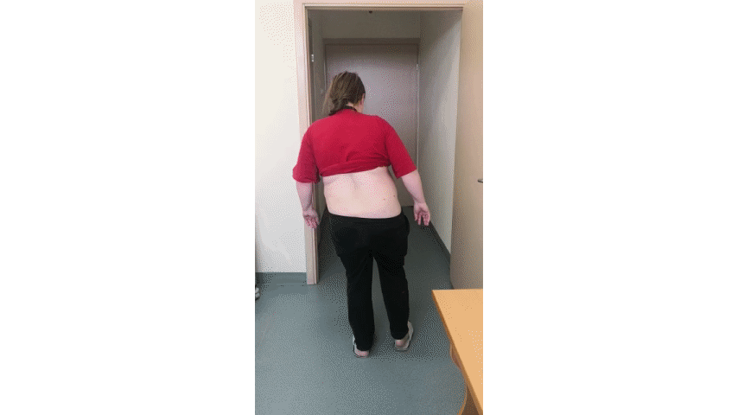
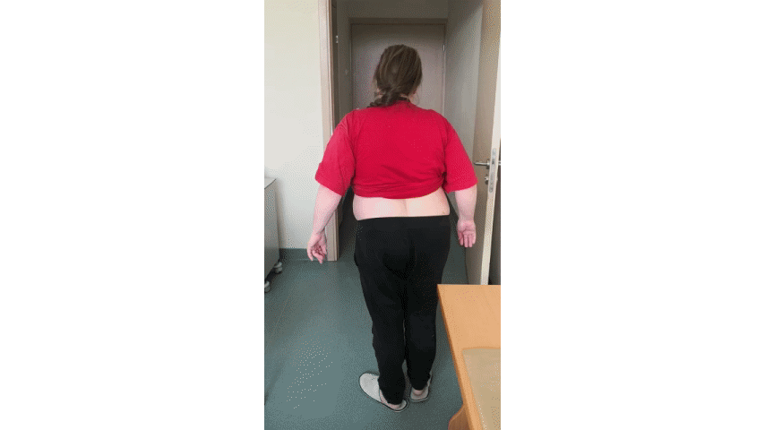
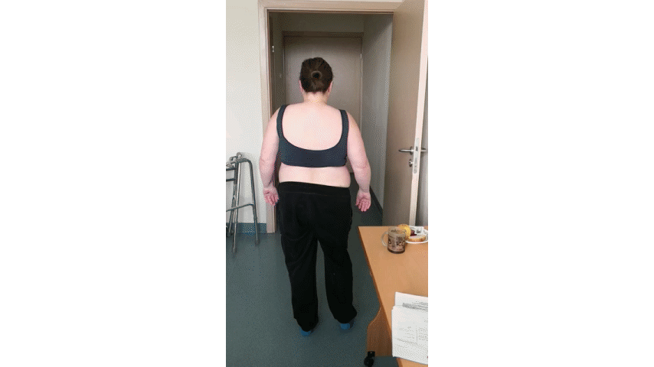
Реабилитация в неврологии 6
Клинический случай: Пациентка 30 лет с диагнозом:
Острая радикулопатия L5
Через 30 минут
ДО лечения
Через ДВА дня

